Slide 1
Rotary Foundation Grants
September 2014
Kristiansand – Porsgrunn og Tønsberg
Ansvarlig: TRF komiteen

Slide 2
AGENDA
Hvorfor må vi sertifiseres?
Fokusområdene
Distriktets regelverk/rapportering
Hvor mye penger har vi?
Nytt fra TRF
Muligheter-utfordringer/klubbenes erfaring
Sustainability = bærekraft-levedyktig
POLIO
SIGNERE MOU= SERTIFISERING

Slide 3
TRF komiteen i distrikt 2290
DRFC – Edrund Olaisen, Langesund
DGSC – Dag Helge Tvedt, Stavern
Controller – Svein Tore Stiansen, Risør
Polio – Ingrid Grandum Berget
DGE –Bjørn Aas, Stavern

Slide 4
Sertifiseringskursene skal sikre at klubbene:
Har god økonomisk kontroll i prosjektene
Gjennomfører prosjekter på en ryddig måte
Controller AG Svein Tore Stiansen
Lærer, og bruker tekniske løsninger-
DICO Tor Endre Bakken m.fl.
Har prosjekter som dekker reelle behov
Bidrar til å støtte fondet vårt

Slide 5
Sertifiseringskrav
President og innkommende president må lese, forstå og godkjenne med signatur
Sertifisering gjelder for ett år om gangen
Club qualification Memorandum of Understanding= samarbeidsavtale
CRFC må delta på kurs og ha hovedansvar for gjennomføring av TRFprosjekter i klubben

Slide 6
De nye ordningene
District grants
Global grants

Slide 7
NYTT. District grant kan brukes til:
Construction (inkl low cost shelters)
Grant management seminars
UNGDOMSPROGRAMMER,bl.a.
Ungdomsutveksling
RYLA
Søknader innenfor fokusområdene prioriteres, andre vurderes

Slide 8
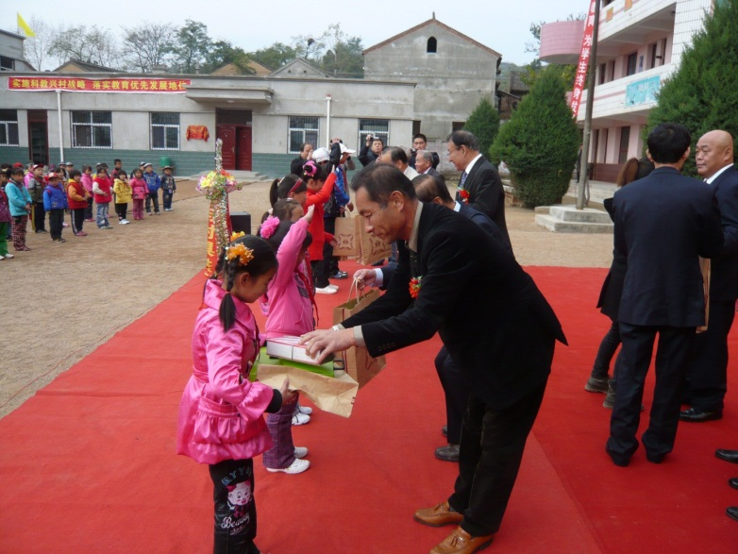
DISTRICT GRANTS
For utdannelse og humanitære prosjekter
Distriktet søker om en
samlet sum en gang pr år.
Egner seg for mindre
prosjekter og aktiviteter
Lokale og /eller internasjonale
Notes:
(The mission of The Rotary Foundation is to enable Rotarians to advance world understanding, goodwill, and peace through the improvement of health, the support of education, and the alleviation of poverty.)
Single block grant each Rotary year for up to 50 percent of its District Designated Fund. Most districts allocate portions of the grant to the clubs to carry out their projects.

Slide 9
Søknad om midler fra District Grants.
Søknad sendes til
d-h-tved@online.no
Søknadsfrist kunngjøres på webside og ved mail til alle presidentene

Slide 10
Søknader om district grant
Først sender klubbene søknad til distriktet på utdelt skjema (online eller pr post)
Etter søknadsfrist velger TRF komiteen hvilke prosjekter som får støtte - ut fra regler og vurdering
Så sendes søknad fra distriktet til TRF, Chicago med kort beskrivelse av prosjektene
Prosjektene blir gjennomgått og godkjent
Hvis alt blir godtatt blir pengene raskt overført til distriktets konto

Slide 11
BANKKONTO OG SLUTTRAPPORT
Klubbene må ha egen bankkonto for alle prosjekter. Den kan opprettes etter at klubben har fått bekreftet fra distriktet at prosjektet er godtatt også av TRF i Chicago.
Pengene blir overført til klubbens prosjekt-konto med en gang distriktet får dem fra Chicago
Prosjektene gjennomføres, hvis det er langvarig prosjekt må det sendes delrapporter underveis
Sluttrapport sendes med en gang prosjektet er gjennomført

Slide 12
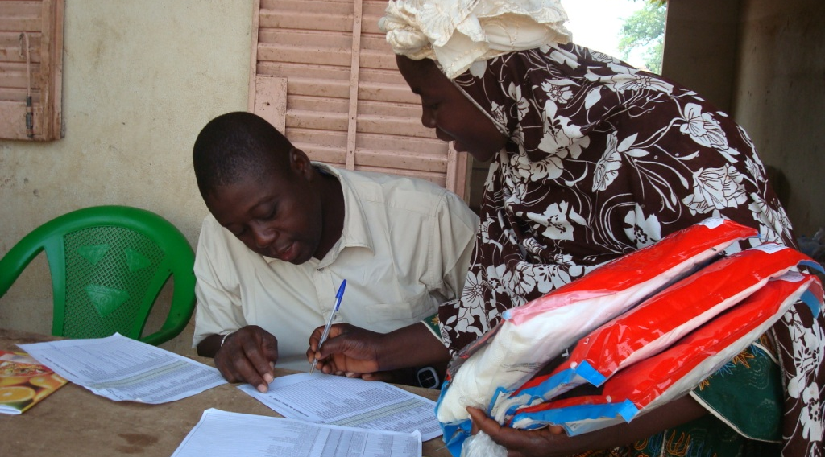
GLOBAL GRANTS
Langsiktige prosjekter
Større prosjekter- min USD 30.000
Bærekraftige og målbare resultater
I samsvar med fokusområdene
Matches av World Fund
Notes:
Global grants fund long-term projects and activities that are sustainable and measurable and address goals within one or more areas of focus.
humanitarian activities,
scholarships, and/or
vocational training teams.
Global grants provide larger matching awards, starting at a World Fund award of $15,000 for a total project cost of at least US$30,000.
Many global grant projects far exceed the minimum level, when clubs and districts combine resources and work together. During the pilot, the average global grants project size was approximately $55,000.
Global grant example:
Several clubs in District 7620 in District of Columbia and Maryland, USA, partnered with the Rotary Club of Bamako-Amitie, Mali, to help prevent and treat malaria through the use of insecticide-treated bed nets, physician services, and medications. Almost 900 infected children were treated, over 80 percent of them within the critical 48-hour period following onset of symptoms.
Local Rotarians are continuing this effort by monitoring malaria-related consultations and services for patients. Project sponsors have also completed a survey to determine how many additional bed nets are needed, and are seeking partners to fill this gap and ensure the sustainability of the project.

Slide 13
Fokusområdene
Peace and conflict prevention/resolution
-fredsarbeid
Disease prevention and treatment-
forebyggende helsearbeid
Water and sanitation –
vann og sanitær
Maternal and child health –
mor og barn prosjekter
Basic education and literacy-
grunnleggende utdannelse – mot analfabetisme
Economic and community development
-sunn økonomi/samfunnsutvikling

Slide 14
GLOBAL GRANT
Kan søkes hele året.
Matches som tidligere for matching grant
Minimumsbudjsett USD 30.000
Må være innenfor fokusområdene
Krav til målbarhet og varighet
Må ha egen konto
Minst tre medlemmer i hver klubb
Minimum 30 % bør komme fra int.partner

Slide 15
MÅLSETTING
Prosjektene skal være:
Bærekraftige
Målbare i kvantitet (tallfestet)
og kvalitet (beskrivelse)
Fastsett på forhånd hvordan prosjektet skal måles

Slide 16
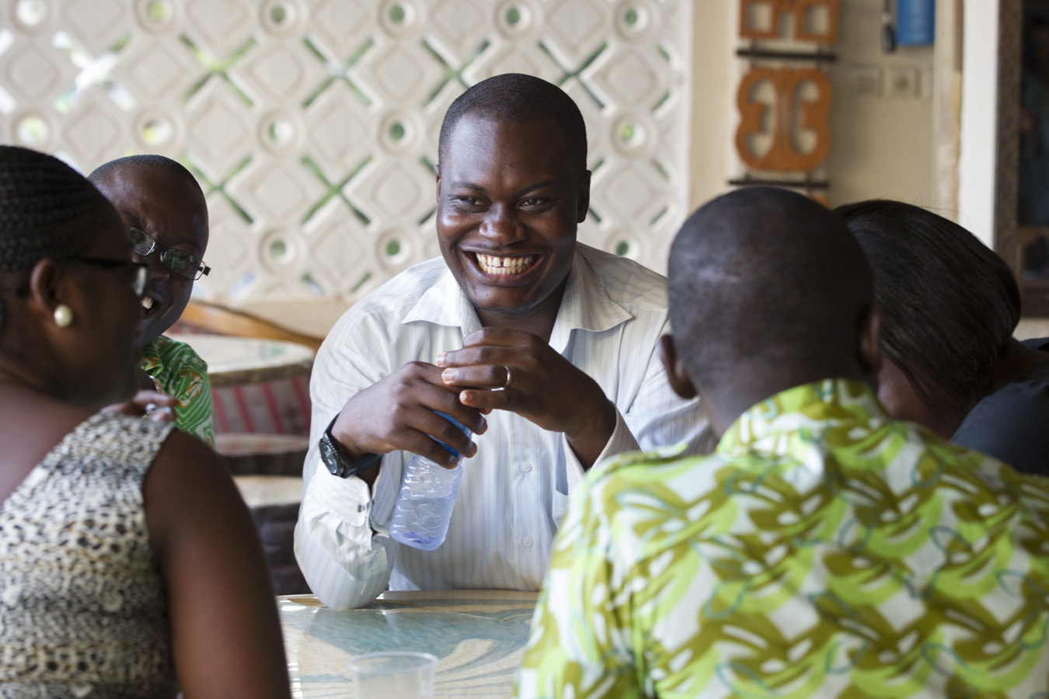
Bærekraft
Beslutninger som gjør at prosjektet er til nytte I samfunnet også etter at midlene er brukt og selve prosjektet av sluttet
Notes:
Sustainability means different things to different organizations.
For The Rotary Foundation, sustainability means providing long-term solutions to community needs that the benefiting community can maintain after grant funding ends.
By taking sustainability into account, sponsors can ensure the long-term success of their project.

Slide 17
BÆREKRAFTIGE PROSJEKTER
Sustainability means different things to different organizations.
For The Rotary Foundation, sustainability means providing long-term solutions to community needs that the benefiting community can maintain after grant funding ends.

Slide 18
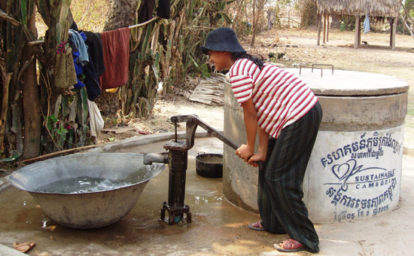
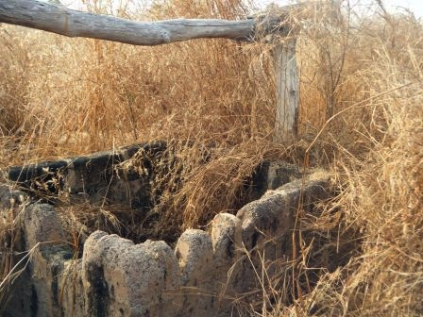
Bærekraft
Ved besøk på prosjektstedet flere år senere håper man å finne
DETTE
IKKE DETTE

Slide 19
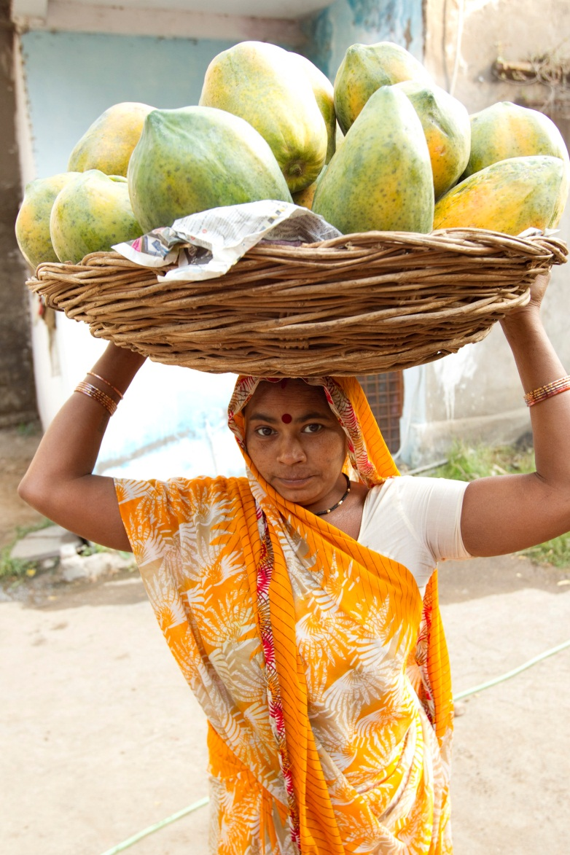
BÆREKRAFT
Samfunnets behov
Materiell og teknologi
Lokale medvirkning – også
i planprosessen
Kunnskap – sikre at mottakere
av prosjektet har en plan for
videreføring av kunnskap
Motivasjon
Overvåking og evaluering
Notes:
How do you develop a sustainable project?
Community needs and strengths: Identify, address and support beneficiaries’ needs to fit their values and culture. It is important to involve multiple community partners in planning.
Materials and technology: Purchase equipment and new technology from local sources when possible. Ensure spare parts are readily available. Involve community members when selecting technology or equipment, and train them to operate, maintain, and repair it on their own.
Funding: Create and/or confirm a local funding source to provide long-term operation, maintenance and repair and project longevity. Compensate project participants appropriately for their work to ensure continuity of services.
Knowledge: Provide training, education, and community outreach to strengthen beneficiaries’ capacity to meet project objectives. Confirm that recipients have a plan to transfer knowledge to new beneficiaries. Collaborate with local agencies and organizations to supply expertise, as needed.
Motivation: Provide incentives for beneficiaries and project participants to continue ongoing support. Identify personnel willing to lead beneficiaries to sustain project outcomes. Prepare the community to assume ownership of the project once grant funds are fully expended.
Monitoring and evaluation: Develop clear and measurable project objectives, and identify methods for collecting project data. Establish baseline data for evaluation capable of demonstrating significant change for at least three years.

Slide 20
Overvåking og evaluering
Planlegging
Hvordan skal vi måle – og HVA?
Må ha med hovedpunktene i søknaden
Velg få punkter, få med det viktigste
Notes:
Less is More
Rotarians should be modest in the number of measures they will track…if it’s in the application, we’ll expect to see it in the report.
Advise Rotarians to limit the number of areas of focus they select in the application as this will multiply the number of measures required.
2. Measures match core project components
Rotarians do NOT need to measure every project component. Instead, they should select the most important components and focus on measuring their success in those.
Measures should be relevant to the main goals of the project and should indicate success in reaching the goals.

Slide 21
Grants i forhold til fokusområdene
Notes:
About one third of all GG have been for disease prevention and treatment.

Slide 22
HAR VI PENGER TIL PROSJEKTER?
DDF – District Designated Fund
«sparegrisen vår» penger som brukes til klubbenes prosjekter – til polio – støtte fredsfondet mm
Distriktet har i dag USD 90.531,02 -DDF
USD 18230.- av beløpet går til district grant
USD 10.000 er øremerket prosjekt i Guatemala
USD 10.000 foreløpig avsatt til annet prosjekt

Slide 23
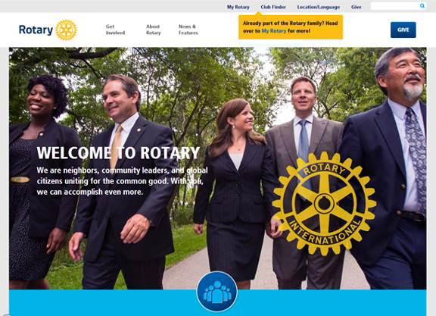
Online søknad
Gå inn på rotary.org og klikk på My Rotary.

Slide 24
Online søknadsprosess
strømlinjeformet
Søknadstid er kortere
Utbetalinger går raskere
Systemet er hele tiden gjenstand for justering og forbedringer!!
GI TILBAKEMELDING OG GJERNE FORBEDRINGSFORSLAG
Kan sendes via distriktsansvarlige (DRFC) via soneansvarlig (RRFC), til sonens RID (styremedlem) eller direkte til TRUSTEES med kopi til ovennevnte

Slide 25
Rotary Club Central
Klubbenes verktøykasse
Informasjon
Gjennomsnittsalder
Antall medlemmer mm
Kan se klubbenes utvikling
Når vi egne mål?
Hva betalte vi i fjor?
Hva med prosjekter etc etc

Slide 26
Klubbens oppgaver
ETABLERE TRF KOMITE-bør sitte i flere år
Flere personer
Sette klubbens egne mål
Innbetaling-prosjekter-
Sjekke måloppnåelse
Eks via Rotary Club Central
Delta på kurs/seminar
FÅ HUMØR OG GLEDE INN I ROTARYARBEIDET

Slide 27
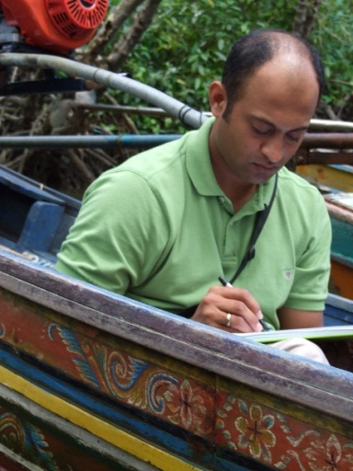
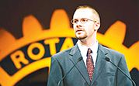
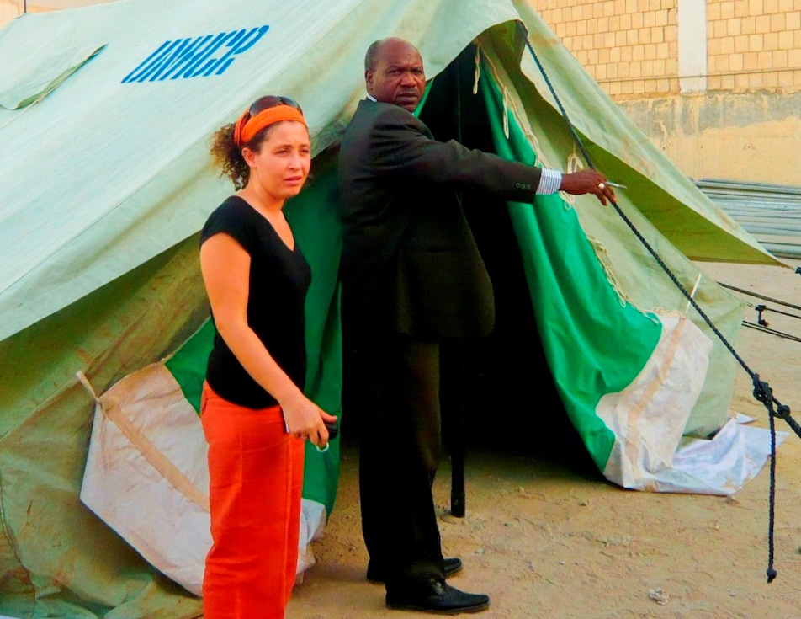
Fredsstudier
Master i fredsstudier, konfliktløsning og internasjonale relasjoner
viktig utdannelse med et stort specter av arbeidsområder
7 universiteter over hele verden
Opp til 100 “fredsstudenter” får muligheten hvert år
Notes:
The Rotary Peace Centers continue to be Rotary’s premier educational program.

